Slide 1
Предметно-пространственная среда в художественно-эстетическом развитии детей.

Slide 2
Направление деятельности и развитие ребенка зависит от нас, взрослых – от того, как устроена предметно-пространственная организация их жизни, из каких игрушек и дидактических пособий она состоит, каков их развивающий потенциал и даже от того, как они расположены. Необходимо стремиться создать в группе условия для совместной деятельности детей и взрослого, для самостоятельной деятельности воспитанников, учитывая особенности развития каждого ребенка.

Slide 3
При организации развивающей предметно–пространственной среды для детей в группе, используют несколько вариантов ее построения:
1. Зонирование пространства осуществляется мобильными средствами – расстановкой мебели и оборудования.
2. Использование помещений спальни.
3. Один из основных факторов, определяющих возможность реализации принципа активности – создание игровой среды, обеспечивающей ребёнку возможность двигаться.

Slide 4
Предметно–пространственная развивающая среда организована с учётом требований ФГОС ДО, где чётко прослеживаются все
пять образовательных областей:
1. Социально-коммуникативная
2. Познавательная.
3. Речевая.
4. Художественно-эстетическая.
5. Физическая.

Slide 5
При построении предметно–пространственной развивающей среды учитывались следующие
принципы:
1. Принцип дистанции, позиции при взаимодействии;
2. Принцип активности, самостоятельности, творчества;
3. Принцип стабильности, динамичности;
4. Принцип комплексирования и гибкого зонирования;
5. Принцип эмоциогенности среды, индивидуальной комфортности и эмоционального благополучия каждого ребёнка и взрослого;
6. Принцип сочетания привычных и неординарных элементов в эстетической организации среды;
7. Принцип открытости – закрытости;
8. Принцип учёта половых и возрастных различий детей.

Slide 6
Центры активности можно организовать
на основе интеграции содержания и видов деятельности
по следующим направлениям:
Социально-коммуникативное развитие.
Познавательное развитие.
Речевое развитие.
Художественно—эстетическое развитие
. Физическое развитие

Slide 7
Направление: Художественно—эстетическое развитие
В Центре «Творческая мастерская»для развития детей подобрать различные картинки, рисунки с изображением поделок, варианты оформления изделий, схемы с изображением последовательности работы для изготовления разных поделок и т. п. Это дает детям новые идеи для своей продуктивной деятельности, а так же предполагает овладение умением работать по образцу.

Slide 8
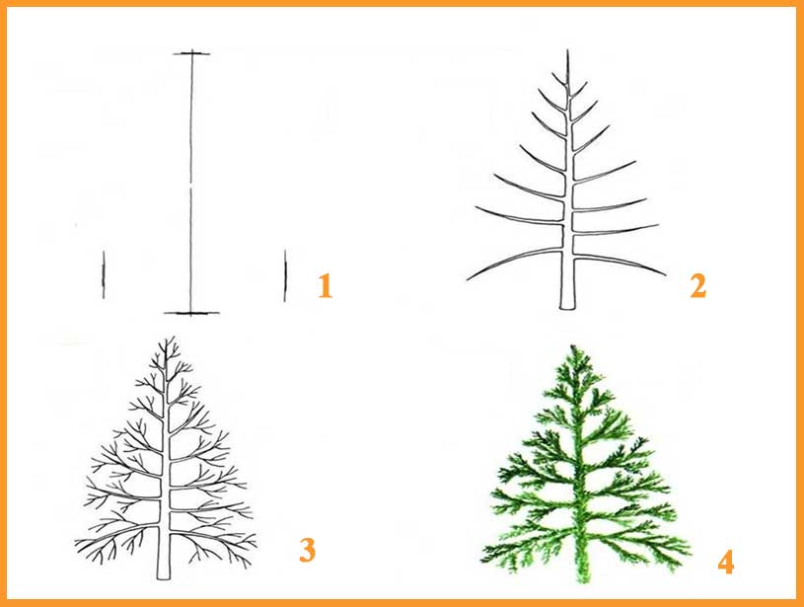
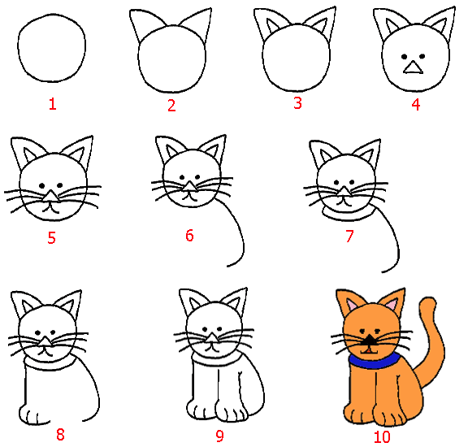

Slide 9
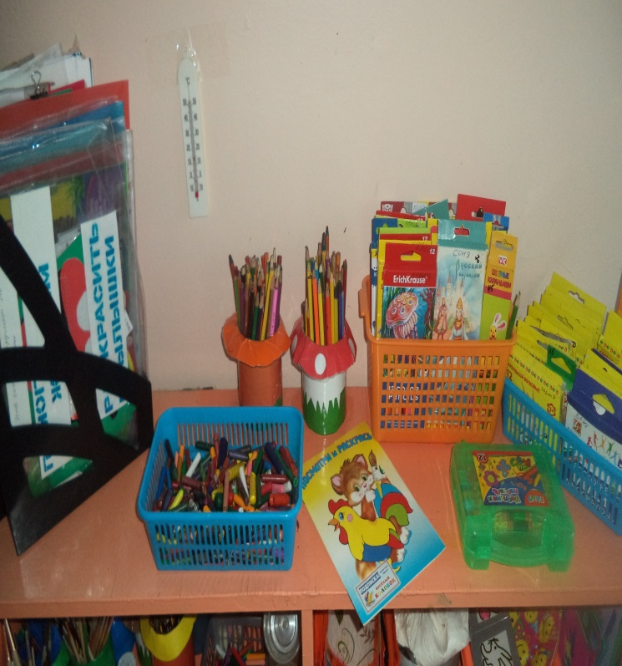
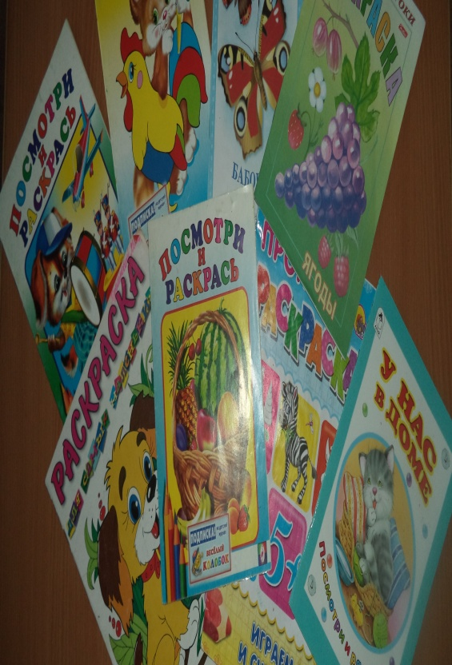
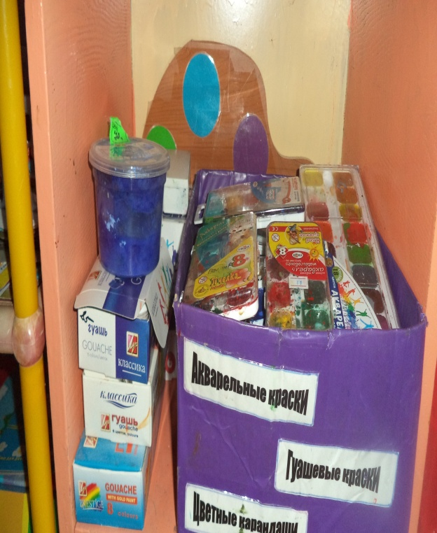
В данном центре находится материал и оборудование для художественно-творческой деятельности: для рисования

Slide 10
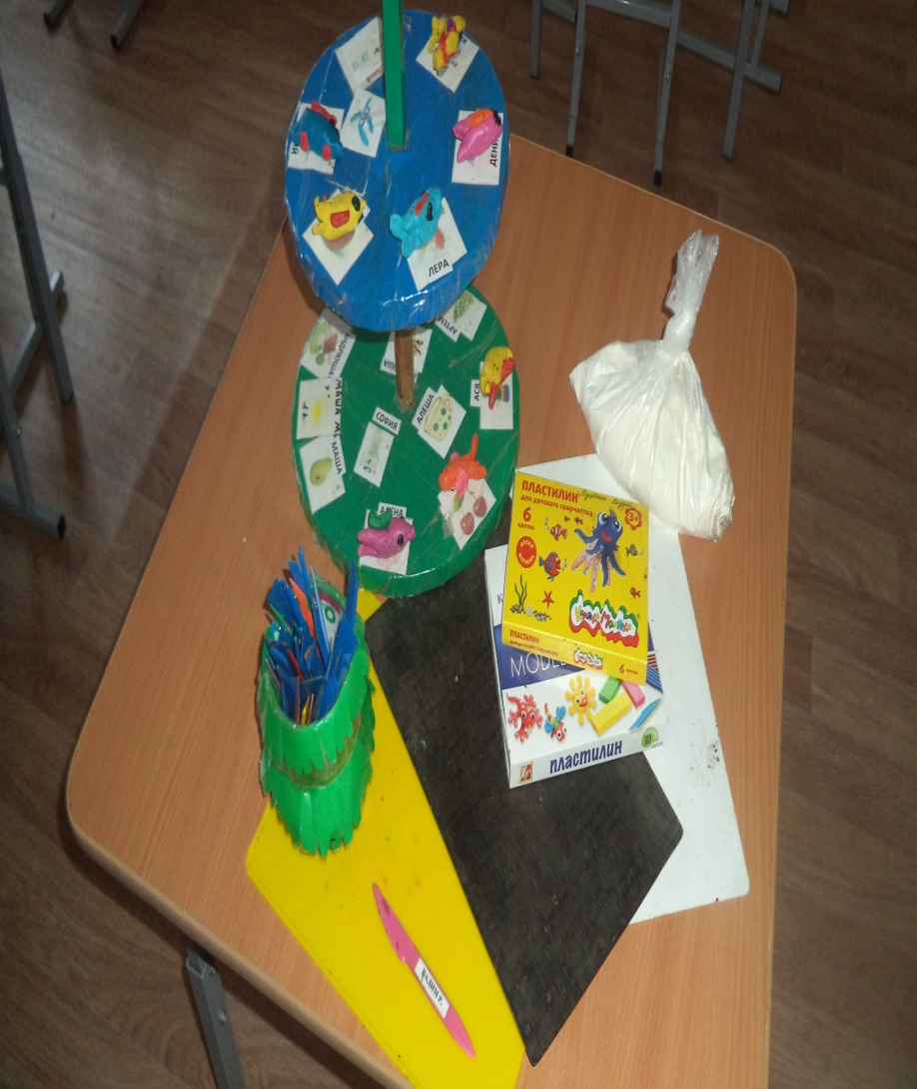
Для лепки

Slide 11
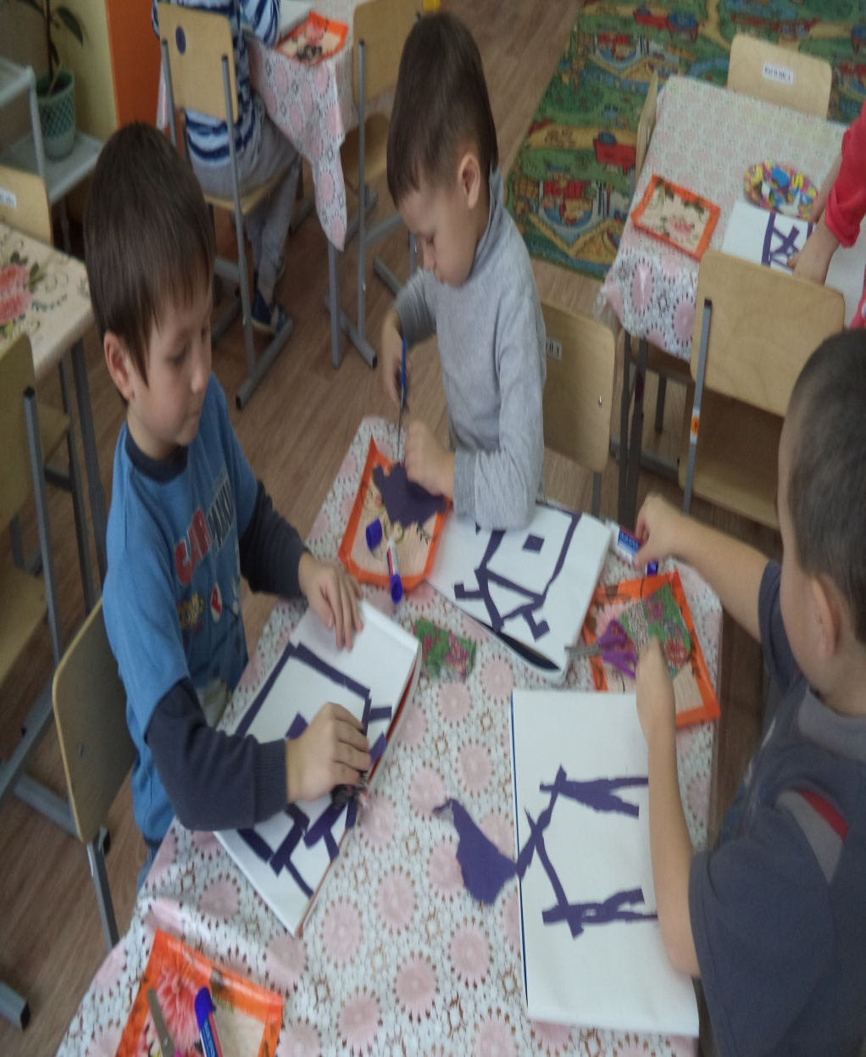
Для аппликации

Slide 12
Материалы:
Бумага, цветная бумага, картон, трафареты, краски акварельные, гуашь, кисти, тампоны, трубочки,клей, карандаши цветные, восковые, губки, пробки, печатки, салфетки, ножницы, раскраски, глина, доски, стеки, пластилин, природный и бросовый материал, крупы,
дидактические игры.

Slide 13
Большинство из перечисленных материалов помещается в специально отведенном шкафу. По желанию ребенок может найти и воспользоваться необходимым, для воплощения своих творческих идей, замыслов, фантазии.
К центру должен быть свободный доступ.

Slide 14
Творческая мастерская группы «ВИШЕНКА»

Slide 18
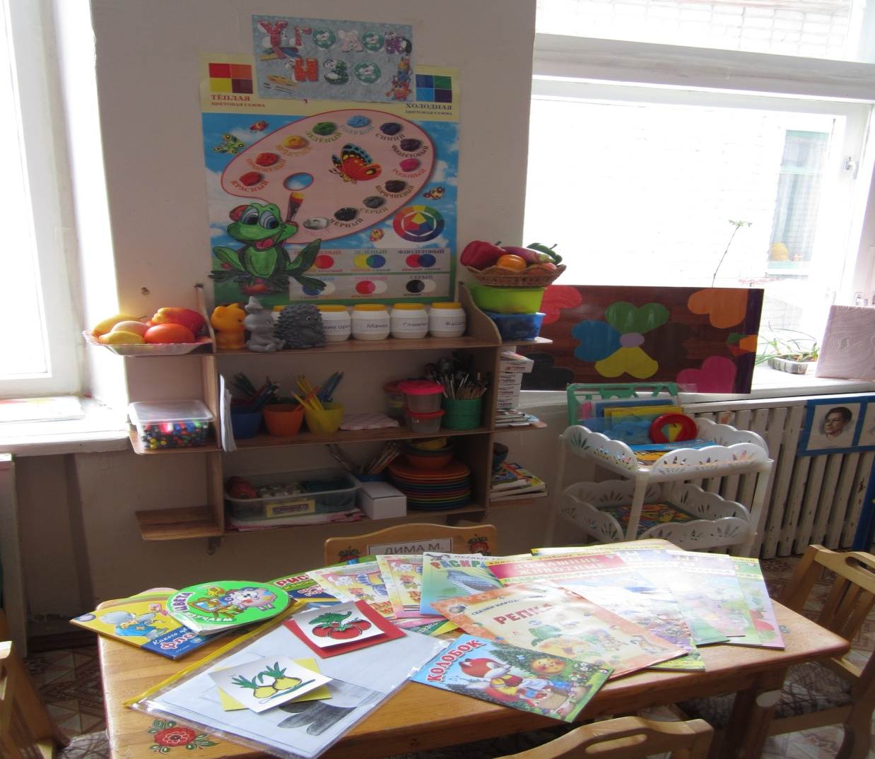
Группа « Кораблик»

Slide 19
Группа « Золотая рыбка»

Slide 20
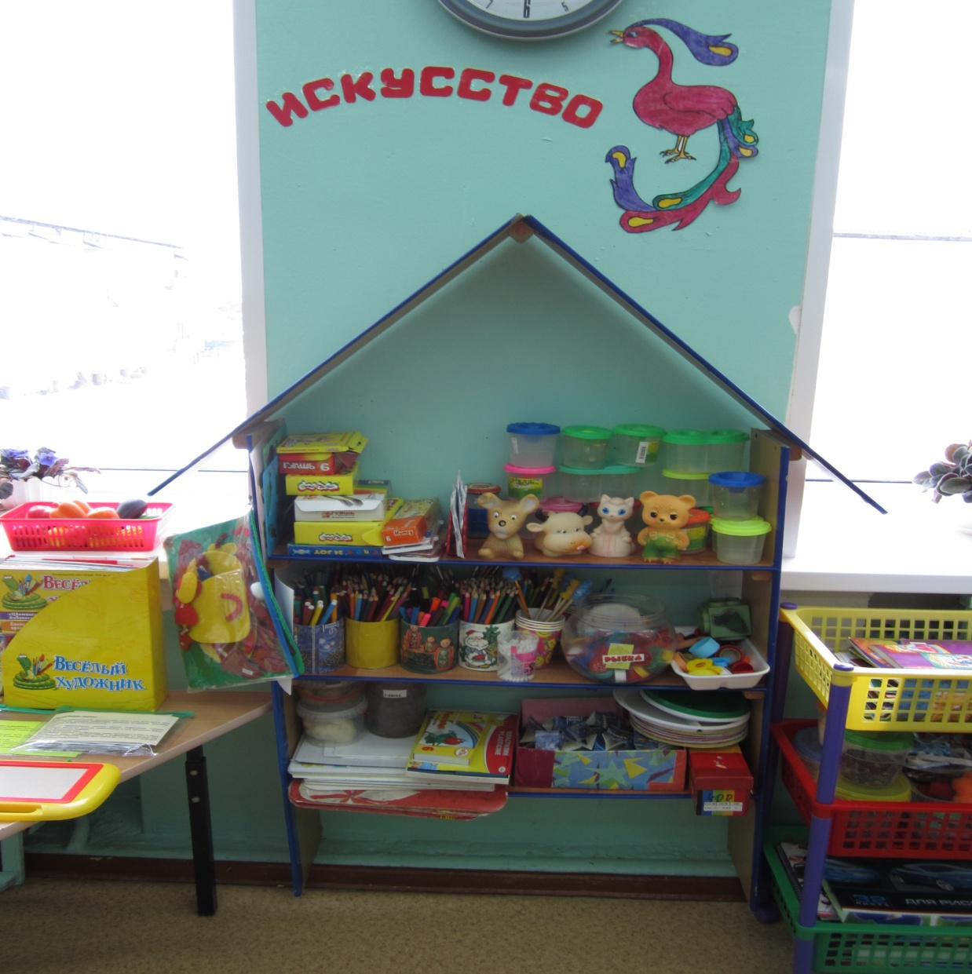
Группа « ЦВЕТИКИ- СЕМИЦВЕТИКИ»

Slide 21
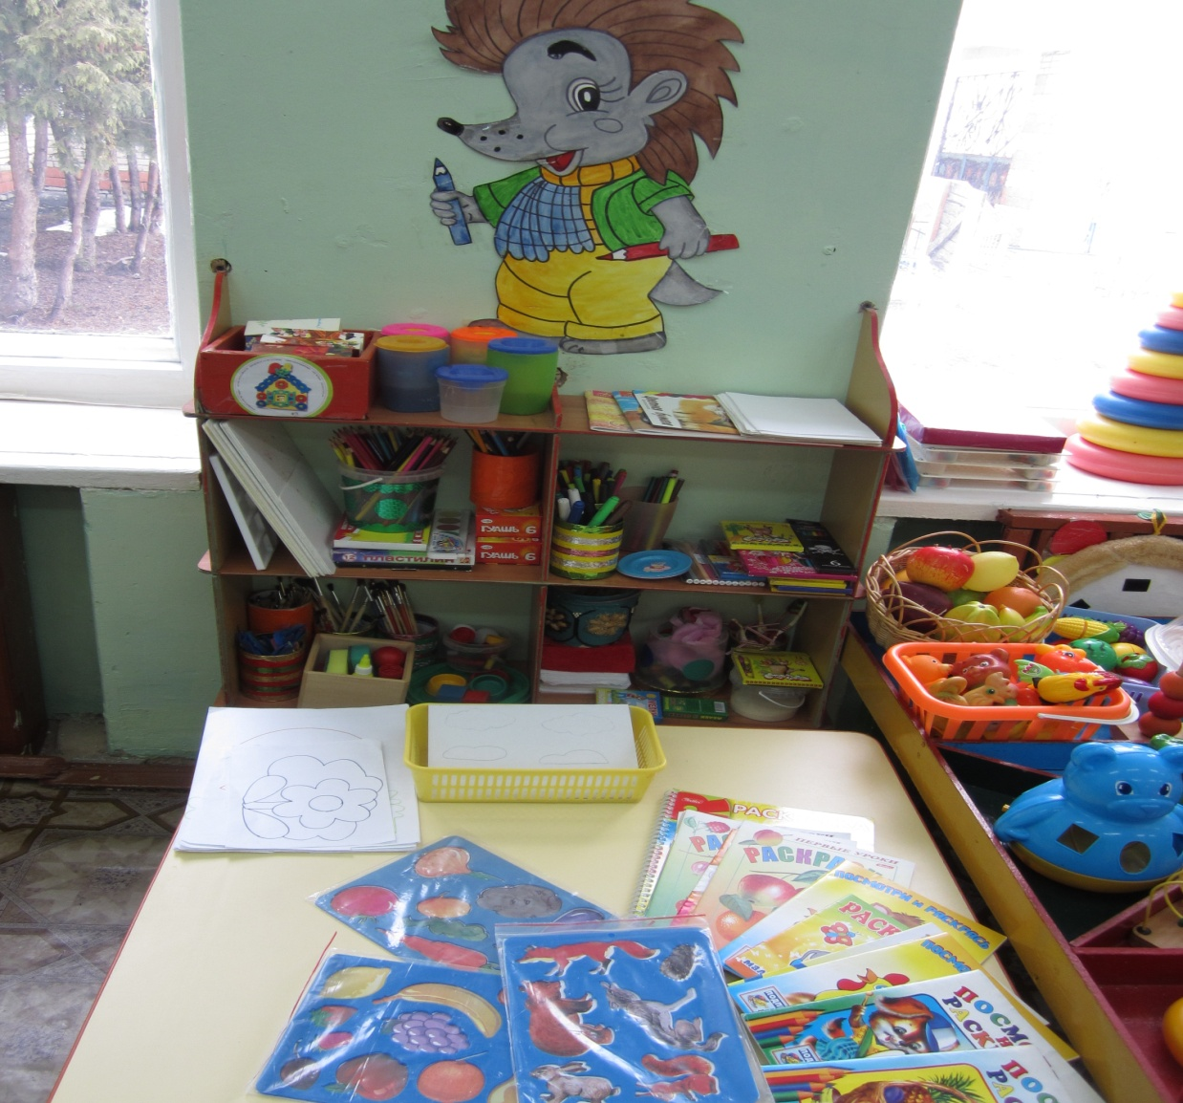
Группа « Вишенка»

Slide 22
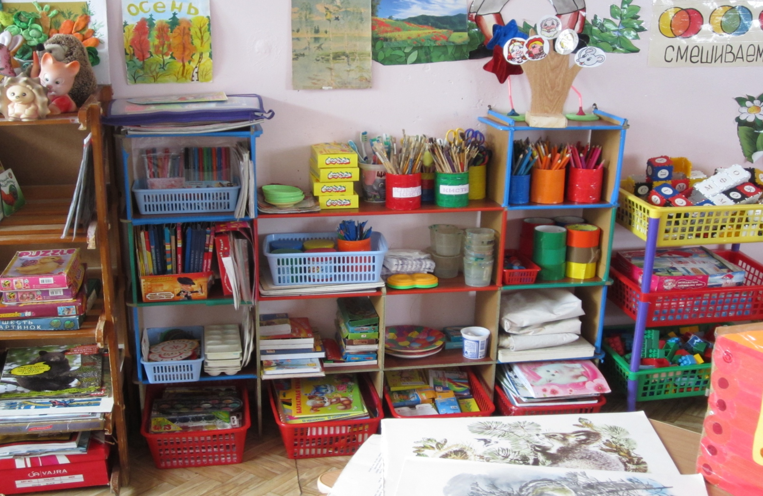
Группа « ЗВЕЗДОЧКА»

Slide 23
КОНЕЦ СПАСИБО ЗА ВНИМАНИЕ!

